Slide 1
Общие сведения о сварке

Slide 2
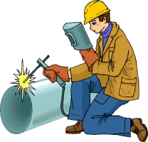
Сущность процесса сварки
Сварка металлов — технологический процесс соединения металла(ов) при таком нагреве и (или) давлении, в результате которого получается непрерывность структуры соедиияемого(ых) металла(ов) (ГОСТ Р ИСО 857-1-2009).
Сварка это технологический процесс получения неразъемных соединений материалов посредством установления межатомных связей между свариваемыми частями при их местном или пластическом деформировании, или совместным действием того и другого.

Slide 3
Условия образования сварных соединений
Для образования сварных соединений необходимо выполнение следующих условий:
освобождение свариваемых поверхностей от загрязнений, оксидов и адсорбированных на них инородных атомов;
энергетическая активация поверхностных атомов, облегчающая их взаимодействие друг с другом;
сближение свариваемых поверхностей на расстояния, сопоставимые с межатомным расстоянием в свариваемых заготовках.

Slide 4
Преимущества сварки:
1. Экономия металла.
2. Сокращение сроков работ и уменьшение стоимости изготовления конструкций.
3. Возможность широкого использования сварки, наплавки и резки при ремонте.
4. Возможность изготовления сварных изделий сложной формы.
5. Удешевление технологического оборудования.
6. Герметичность и надежность получаемых сварных соединений.
7. Уменьшение производственного шума и улучшение условий труда в цехах.

Slide 5
В зависимости от вида энергии при выполнении соединения различают два вида сварки:
плавлением и давлением.

Slide 6
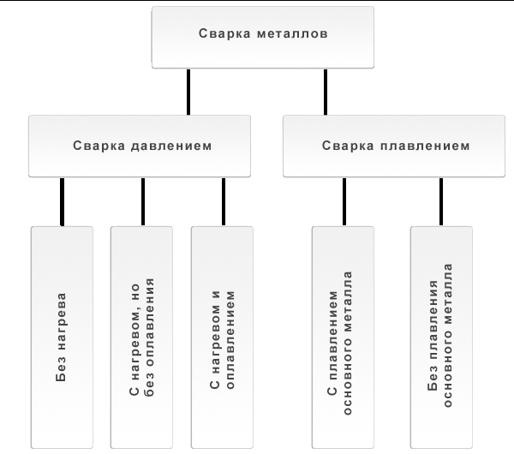

Slide 7

При сварке плавлением детали по соединяемым кромкам оплавляются под действием источника нагрева.

Slide 8
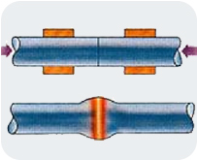
При сварке давлением сварное соединение получают за счет пластического деформирования материала по кромкам свариваемых деталей.

Slide 9
Основные термины и определения

Slide 10
Все, что сопутствует или способствует сварке, называют сварочным, а все, что получается в результате сварки, — сварным.
Например, ванна - сварочная, электрод — сварочный, но изделие — сварное, шов — сварной, соединение — сварное.
Термины и определения для сварных конструкций, узлов,соединений и швов установлены ГОСТ 2601—84.

Slide 11
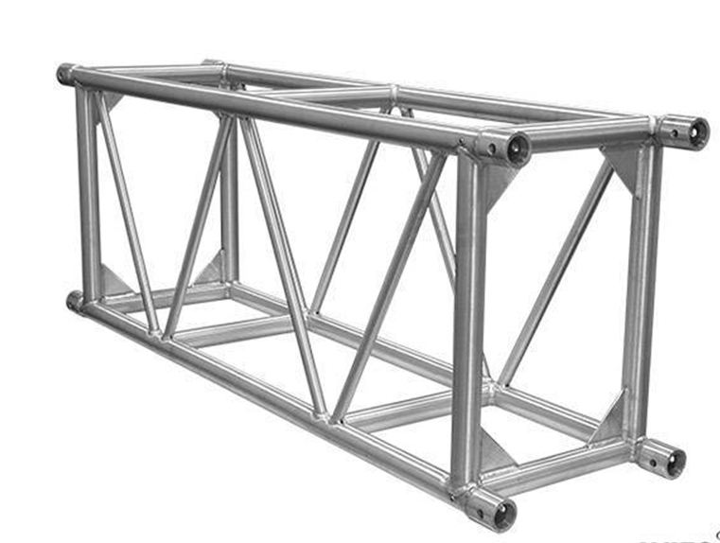
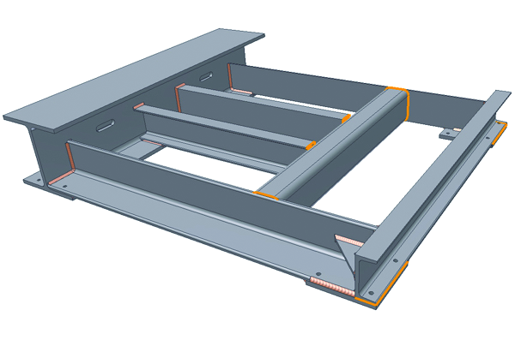
Сварная конструкция
металлическая конструкция, изготовленная при помощи сварки из отдельных деталей.

Slide 12
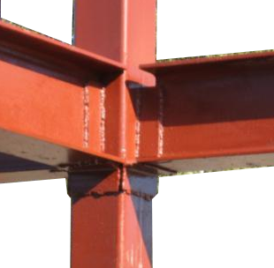
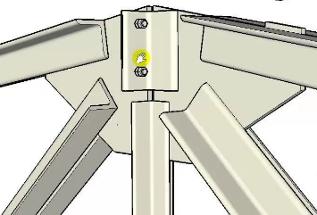
Сварной узел
Часть конструкции, в которой сварены примыкающие друг к другу элементы

Slide 13
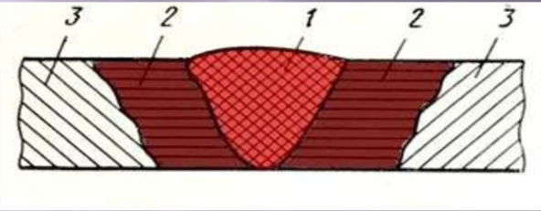
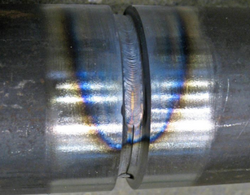
Сварное соединение
Неразъемное соединение, выполненное сваркой.
Включает в себя сварной шов, прилегающую к нему зону основного металла (зона термического влияния), в которой в результате теплового воздействия сварки произошли структурные и другие изменения, и примыкающие к ней участки основного металла.

Slide 14
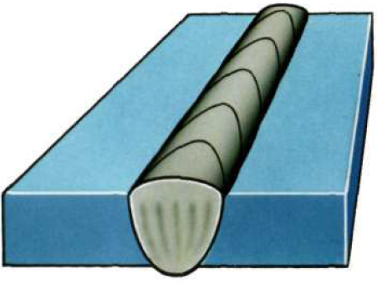
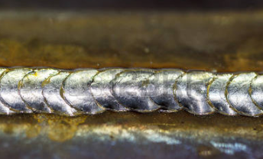
Сварной шов
Участок сварного соединения, образовавшийся в результате кристаллизации расплавленного металла или в результате пластической деформации при сварке давлением

Slide 15
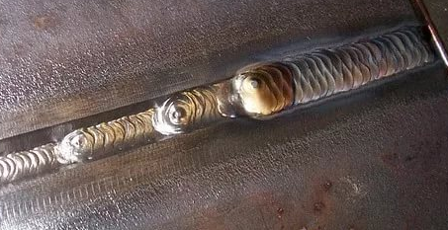
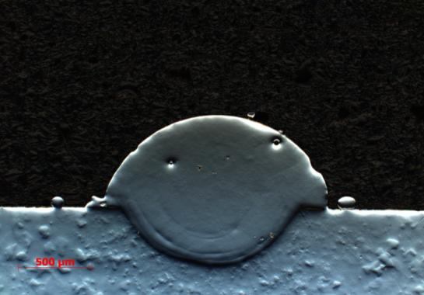
Валик
Металл сварного шва, наплавленный или переплавленный за один проход

Slide 16
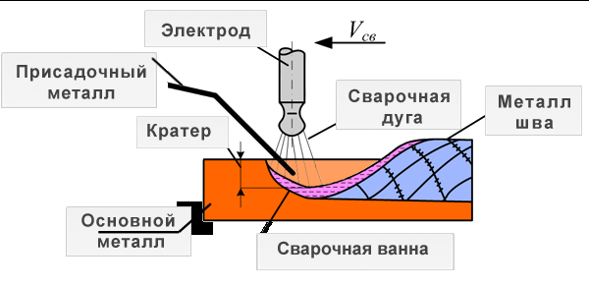


Slide 17

Сва́рочный электро́д
металлический или неметаллический стержень из электропроводного материала, предназначенный для подвода тока к свариваемому изделию.

Slide 18
Основной металл
металл подвергающихся сварке соединяемых частей.

Slide 19
Присадочный металл
Металл, подаваемый в зону дуги дополнительно к расплавленному основному металлу

Slide 20
Металл шва
Сплав, образованный переплавленным основным или переплавленным основным и наплавленным металлами

Slide 21
Сварочная ванна
часть металла сварного шва, находящаяся во время сварки в расплавленном состоянии

Slide 22
Кратер
Углубление, образующееся в шве по окончании процесса сварки

Slide 23
Сварочная дуга
мощный устойчивый электрический разряд в газовой среде, образованной между электродом и изделием (либо между электродами)

